Slide 1
Rastrová grafika
Matěj Drábek
Michal Hrdina

Slide 2
Rastrová grafika
Jeden ze dvou způsobů ukládání a zpracovávání grafiky
Obrázek rozdělen na mřížku pixelů
Každý pixel má barevnou hloubku, jas, pozici

Slide 3
Pixel
Barva pixelu je určena barevnou hloubkou Různé formáty mají různou barevnou hloubku
Barevná hloubka je určena počtem bitů
Nejpoužívanější 24 bit (True Color)
Také používané 32 bit 48 bit

Slide 4
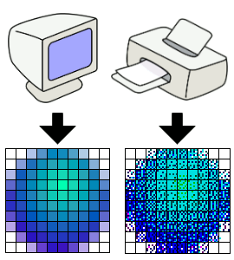
Rozlišení
Rastrová grafika je závislá na rozlišení (kvalita se mění při změně rozlišení)
Zobrazovací zařízení 72 DPI
Tiskárny 300 DPI
Čím více DPI tím více místa obraz zabere

Slide 5
Programy
Pro práci s rastrovou grafikou se např. používá
Ms paint
Photoshop
Piskel
Gimp

Slide 6
Formáty
GIF (animovatelné + alfa kanál, pouze 256 barev)
PNG (náhrada za gif)
BMP (Nekopresní formát)
JPEG/JPG (nejpoužívanější ztrátová komprese)
Formáty se dělí na: Nekompresní a kompresní
Kompresní se dělí na: Ztrátovou kompresi a bezeztrátovou kompresi
Alfa kanál umožňuje zprůhlednit obrázek

Slide 7
Výhody a nevýhody
Výhody:
Jediný rozumný způsob jak uložit digitální fotografii
Jednoduchá možnost editace obrázků
Převedení papírové fotografie na digitální je v rastrové grafice jednoduché
Nevýhody:
Změna velikosti zhoršuje kvalitu
Při vysoké kvalitě zabírá hodně místa

Slide 8
Děkujeme za pozornost

